Slide 1

Разработка механизмов реализации междисциплинарных программ в рамках ОП ООО
ГАОУ ЯО «Институт развития образования»

Slide 2
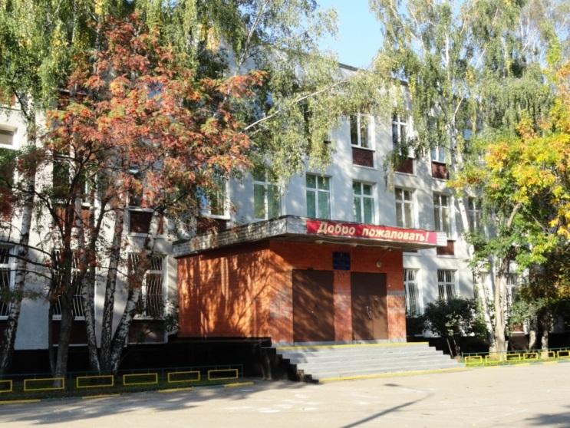
Актуальность проекта
Образовательная
программа
основного общего образования
?
Компетенция ОУ

Slide 3

1.2. «Планируемые результаты освоения обучающимися ООП ООО»
система тематических планируемых результатов освоения учебных программ
программа формирования планируемых результатов освоения междисциплинарных программ
п.10. Метапредметные результаты освоения ООП ООО
п. 18.2.1. Программа развития УУД

Slide 4
Программа формирования планируемых результатов освоения междисциплинарных программ
Программа «Формирования УУД обучающихся»
Программа «Формирование ИКТ-компетент-ности школьников
Программа «Основы учебно-исследовательской и проектной деятельности»
Программа «Стратегия смыслового чтения и работы с текстом»
Notes:
На ступени основного общего образования устанавливаются планируемые результаты освоения:
• четырёх междисциплинарных учебных программ — «Формирование универсальных учебных действий», «Формирование ИКТ-компетентности обучающихся», «Основы учебно-исследовательской и проектной деятельности» и «Основы смыслового чтения и работа с текстом»;
• учебных программ по всем предметам — «Русский язык. Родной язык», «Литература. Родная литература», «Иностранный язык. Второй иностранный язык», «История России. Всеобщая история», «Обществознание», «География», «Математика», «Алгебра», «Геометрия», «Информатика», «Физика», «Биология», «Химия», «Изобразительное искусство», «Музыка», «Технология», «Физическая культура» и «Основы безопасности жизнедеятельности».

Slide 5
?
Отсутствие разработанных междисциплинарных программ и единой программы формирования планируемых результатов освоения междисциплинарных программ

Slide 6
Цель Проекта
Разработать механизмы реализации междисциплинарных программ в рамках образовательной программы основного общего образования

Slide 7
структура междисциплинарной программы и
механизмы ее реализации
рекомендации по разработке программ по
учебным курсам, реализующих
междисциплинарные программы
ПРОЕКТ
рекомендации по проведению учебно-
исследовательских работ с применением
современного оборудования
сценарии учебных занятий по реализации 4
междисциплинарных программ

Slide 8
Перспективы развития проекта
«Формирование УУД обучающихся»
«Формирование ИКТ-компетентностей обучающихся»
«Основы учебно-исследовательской и проектной деятельности»
«Стратегии смыслового чтения и работы с текстом»
2014-2016 гг
Цель 1 года: создание модели программы формирования планируемых результатов освоения междисциплинарных программ
Цель 2 года: проектирование уроков и внеурочных мероприятий с включением междисциплинарных программ
Цель 3 года: диссеминация опыта подготовки и введения междисциплинарных программ в урочную и внеурочную деятельность

Slide 9
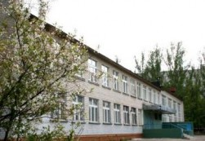
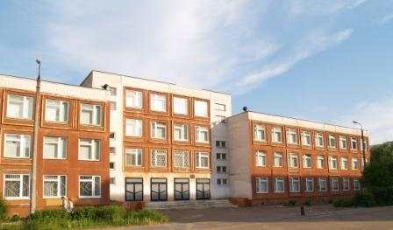
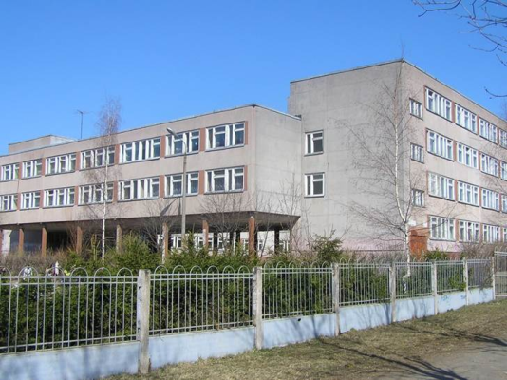
МОУ СОШ № 31
МОУ СОШ № 87
МОУ лицей № 86
ГАОУ ЯО «Институт развития образования»
ПРОЕКТ

Slide 10
Этап 1. Подготовительный
Результат
Мероприятия
Задачи
Разработана структура междисциплинарной программы.
Разработаны механизмы реализации междисциплинарной программы
Разработать структуру междисциплинарной программы и механизмы ее реализации
Заседание творческих групп

Slide 11
Этап 1. Подготовительный
Результат
Мероприятия
Задачи
Разработаны алгоритмы. Памятки. Рекомендации для обучающихся и учителей по работе с текстом, работе над исследованием, проектом
Разработать комплекс методических материалов по междисциплинарным программам
Заседание творческих групп

Slide 12
Этап 1. Подготовительный
Результат
Мероприятия
Задачи
Проведены обучающие семинары, круглых столы.
Проведение семинаров и круглых столов по механизмам реализации междисциплинарных программ
Обучить педагогические коллективы

Slide 13
Этап 1. Подготовительный
Результат
Мероприятия
Задачи
Составить рабочие программы по учебным предметам, отражающие междисциплинарные программы
Рабочие программы по учебным предметам, отражающие междисциплинарные программы
Заседание кафедр/методических объединений

Slide 14
Этап 1. Подготовительный
Результат
Мероприятия
Задачи
Программы по учебным курсам, отражающие содержание междисциплинарных программ
Составить программы учебных курсов, отражающие содержание междисциплинарных программ
Заседание кафедр/методических объединений

Slide 15
Этап 1. Подготовительный
Результат
Мероприятия
Задачи
Разработаны критерии оценивания учебно-исследовательских и проектных работ обучающихся, уровня сформированности ИКТ-компетентности обучающихся, уровня грамотности чтения
Обучающие творческие семинары. Работа творческих групп.
Заседания кафедр/методических объединений.
Педагогические советы. Стартовая диагностика.
Создать систему оценки планируемых результатов освоения междисциплинарных программ

Slide 16
Этап 1. Подготовительный
Результат
Мероприятия
Задачи
Педагогические советы по итогам реализации I этапа проекта, корректировка плана реализации проекта
Уточненный план работы по проекту.
Провести анализ реализации проекта.

Slide 17
Этап 2. Формирующий
Результат
Мероприятия
Задачи
Проведение:
учебно-методических семинаров;
круглых столов;
мастер-классов.
Сценарии учебных занятий.
Рекомендации по проведению учебно-исследовательских работ с применением специального оборудования
Апробировать модель Программы достижения планируемых результатов освоения междисциплинарных программ

Slide 18
Этап 2. Формирующий
Результат
Мероприятия
Задачи
Банк диагностических работы; комплексные итоговые работы; стартовых диагностик
Апробировать систему оценки планируемых результатов освоения междисциплинарных программ
Мониторинг

Slide 19
Этап 2. Формирующий
Результат
Мероприятия
Задачи
Педагогические советы по итогам реализации II этапа проекта, корректировка плана реализации проекта
Уточненный план работы по проекту
Провести анализ реализации проекта

Slide 20
Этап 3. Аналитический
Результат
Мероприятия
Задачи
Предоставление опыта работы на муниципальных и региональных учебно-методических семинарах, конференциях, мастер-классах
Открытые учебные занятия, мастер-классы, семинары
Учебно-методические пособия
Диссеминация опыта работы над реализацией междисциплинарных программ

Slide 21
Этап 3. Аналитический
Результат
Мероприятия
Задачи
Анкетирование и опросы всех участников ОП. Анализ работы кафедр, творческих групп. Педагогические советы и круглые столы по итогам реализации проекта, обсуждение перспектив работы
Подведены итоги реализации проекта.
Определены перспективы дальнейшего развития
Провести анализ достигнутых результатов. Обобщить результаты деятельности, определить перспективы развития.

Slide 22
СПАСИБО ЗА ВНИМАНИЕ

